Slide 1


Kaygı ve başa çıkma YÖNTEMLERİ
HOŞ GELDİNİZ
Tarhan YAPRAK
Rehber Öğretmen

Slide 2
«Maymunsu yeteneklerin arandığı bir ortamda, başarınız sadece ağaca çıkma hızınıza göre değerlendiriliyorsa ve siz yunussanız ayvayı yediniz. Şanslıysanız ya yunus olarak gücün, hızın gerektiği uçsuz bucaksız denizlerde yüzersiniz ya da yunusluğunuzun değerli olduğu bir ortamı seçersiniz, daha da ileri gidersek, kendi denizinizi yaratabilirsiniz.»
Tamer BÜYÜKDELEN

Slide 3
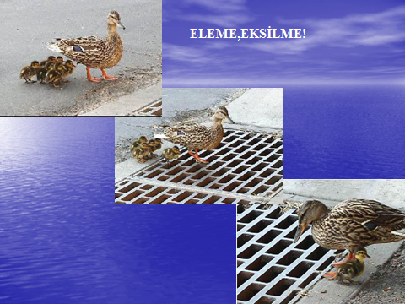

Slide 4
Sınav mı dediniz???
Ya başaramazsam!!! annemin babamın yüzüne nasıl bakarım…
kazanamazsam mahvolurum….
Her şey buna bağlı…
Herkesin gözü üstümde sanki…

Slide 5
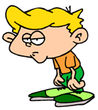
Sınav gününü hatırladıkça nefesim daralıyor, uykum kaçıyor, ellerim terliyor

Slide 6
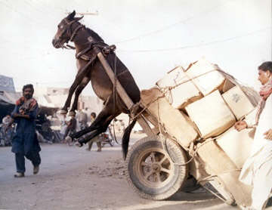
Notes:
Yerçekimine karşı duruyor…

Slide 7
Sınav Yaklaştıkça
Bir çok öğrencinin;
Kalp atışları hızlanacak
Asabi davranışları olacak
Dikkatini toplaması güçleşecek
Öğrendikleri birbirine karışacak
Uyku düzeni bozulacak
İştahı kaçacak. AMA….

Slide 8

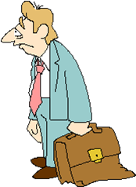
STRESİN ETKİLERİ
Bedensel Etkiler
Ruhsal Etkiler
Yorgunluk
Baş ağrıları
Ülser/ Gastrit
Kalp hastalıkları
Cilt bozuklukları
Yüksek Tansiyon
Öfke
Sinirlilik
Depresyon
Kaygılanma
Tahammülsüzlük
Uyku bozuklukları

Slide 9

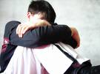
STRES NELERE YOL AÇAR?
Verimliliği düşürür
Hayattan zevk almanızı engelleyebilir
Kararsızlık yaşayabiliriz
Uyku düzeninizi bozabilir

Slide 10


STRES NELERE YOL AÇAR?
Öfke, düşmanlık ve kızgınlığa neden olabilir
Değersizlik, güvensizlik gibi duyguları
yaşatabilir
Duygusal ilişkilerinizden uzaklaştırabilir

Slide 11
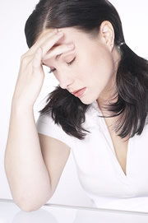
STRESTE YANLIŞ ÇÖZÜMLER
Saldırganlık
İçe kapanma
Kötü beslenme
Kaçma davranışı
Yanlış alışkanlıklar
Aşırı tepki gösterme
İnkar
Kırıcı olma
Öfke nöbetleri
Görmezlikten gelme
Başkalarını suçlama
Duygularını bastırma

Slide 12
Savaş ya da Kaç Tepkisiyle Ortaya Çıkan Biyolojik Değişmeler ALARM-DİRENÇ-TÜKENME
Bedene daha fazla enerji sağlamak için hormon üretimi artar.
Bedende birikmiş şeker ve yağlar, hızlı enerji sağlamak üzere kana karışır.
Bu şekeri enerjiye dönüştürmek için gerekli enerji sağlamak üzere solunum hızlanır.
Beyine, kaslara ve gerekli organlara yeterli kan göndermek üzere kalp atışları hızlanır ve kan basıncı artar.
Eller, ayaklar ve deriye yakın bölgelerdeki kan, beyin ve gövde kaslarına doğru gider. Kol ve bacaklarda ortaya çıkabilecek bir yaralanma durumunda daha az kan kaybı olması sağlanmaya çalışılır.

Slide 13
Kana daha çok alyuvar karışarak, daha çok oksijen taşıması sağlanmış olur.
Kaslar hareket için hazırlanır ve gerginleşir.
Sindirim sistemi durur ve sistemdeki kan, beyin ve kaslara yönelir.
Terleme artarak vücudun aşırı ısınması önlenir.
Gözbebekleri genişleyerek, göze daha fazla ışık girmesine yardımcı olur.

Slide 14

Stres:Baskıya karşı oluşan tepkidir.
Ppictetus:”İnsanlar şeylerden değil, onlara yükledikleri görünümden rahatsız olurlar “ der .
FİZİKSEL OLARAK STRES
(Çabuk hareket için büyük vitesle kalkış)
Beyinde bulunan hipotalamus tarafından başlatılmak üzere vücut:
Enerji için kan dolaşım sistemine adrenalin sağlar.
Sindirim sistemini kilitler.
Kanı koyulaştırır, kanama olunca kan pıhtılaşsın diye.
Kaslara ve önemli organlara kan pompalar.
Bu otomatik ve ani tepkinin amacı zaman kazanmaktır.
Sınavı yönetmek, soğukkanlılık ve kontrol istediğinden fiziksel stres
tepkisi işe yaramaz.
Stres kısa sürmeli, uzun sürerse ;
-mide bulantısı,
-cilt bozuklukları,
-baş ağrısı ve kas tutulması yapar.

Slide 15
kaygı veren olaylar(ABD)
Eş ölümü | 100
Boşanma | 73
Eşle ayrı yaşamak | 65
Hapsedilmek | 63
Aileden birinin ölümü | 63
Önemli hastalık-yaralanma | 53
Evlilik | 50
İşten atılma | 47
Emekli olma | 45

Slide 16
kaygı veren olaylar(Türkiye)
Çocuk ölümü | 92
Eş ölümü | 90
ÖSS Kaygısı | 90
Aldatılma | 87
Ana baba ölümü | 87
Hapis | 86
Çocuk hastalığı | 85
İşten çıkarılma | 76
Boşanma | 73

Slide 17
SINAV KAYGISI
Üniversite giriş sınavına hazırlanan 4711 öğrenci üzerine yapılan bir araştırmada, öğrencilerin sürekli kaygı düzeylerinin, ameliyat olacak hastaların kaygı düzeylerinden daha yüksek olduğu ortaya çıkmıştır.

Slide 18
HİÇ KAYGI YAŞAMADAN BAŞARI GELİR Mİ?
Her duygu gibi “kaygı” da kişinin yaşamında önem taşır ve gereklidir. Orta düzeyde bir kaygı kişiye enerji verir, onu motive eder.
Amaç; kaygıyı tümüyle ortadan kaldırmak değil, yapıcı bir düzeyde tutabilmektir.
SINAV KAYGISI VE BAŞARI
ARASINDAKİ İLİŞKİ
Başarı Düzeyi
0 50 100 Kaygı düzeyi

Slide 19
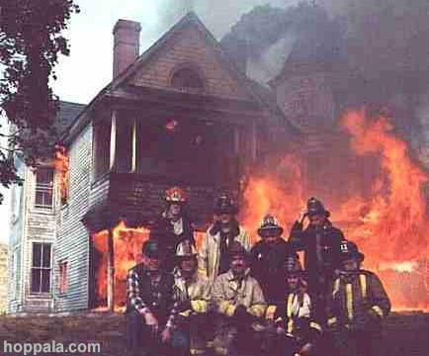
YA, KAYGIMIZ OLMASAYDI?...

Slide 20
Zararlı olan, yüksek seviyede kaygıdır.
Aslında belli bir seviyeye kadar kaygı, gerekli ve faydalıdır.

Slide 21
Stres Nedir?
Bireyin fiziki ve sosyal çevreden gelen uyumsuz koşular nedeni ile, bedensel ve psikolojik sınırların ötesinde harcadığı gayrete “stres” denir.
Sınav stresi yada kaygısı ise bireyin sınav öncesi öğrenmelerini sınav anında kullanamaması durumudur.
Stres, kaygıdan daha farklı bir durumdur. Kaygı, uzun süreli, yoğun ve kaynağı strese kıyasla pek de belli olmayan duygu durumu/anksiyete olarak ifade edilebilir.

Slide 22
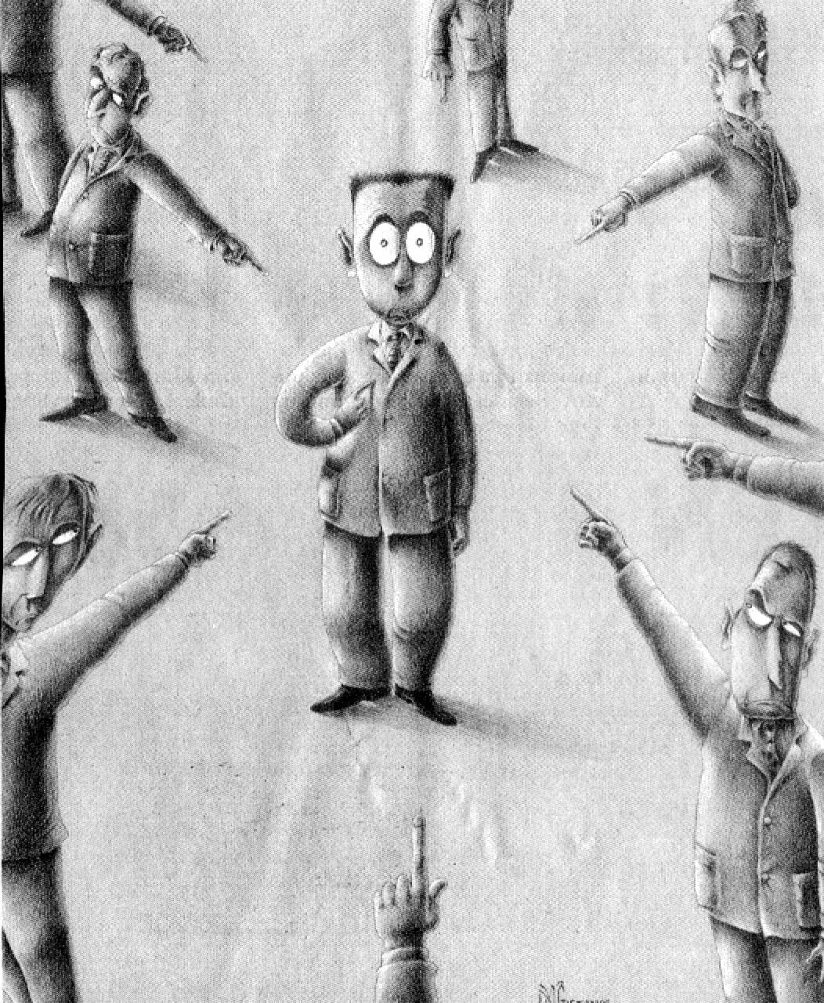

Slide 23
Kaygının Nedenleri
1- Bireyden Kaynaklanan Nedenler
2- Aileden Kaynaklanan Nedenler
3- Arkadaşlarından Kaynaklanan Nedenler
4- Okul ve Derslerden Kaynaklanan Nedenler
5- Sosyal Çevreden Kaynaklanan Nedenler
6- Fiziksel Koşullardan Kaynaklanan Nedenler

Slide 24
Kaygının Nedenleri
  Özgüven yetersizliği
  Yüksek beklentiler
  Yanlış aile tutumları
  Daha önceki başarısızlıklar ve karamsarlık
  Hedefin belirsizliği ve plansız çalışma
  Verimli ders çalışma yöntemlerini bilmeme
  Aile ve çevrenin bilinçsiz yaklaşımları
  Panik bir yapıya sahip olmak
  Başarılı-olumlu bir model bulamamak

Slide 25
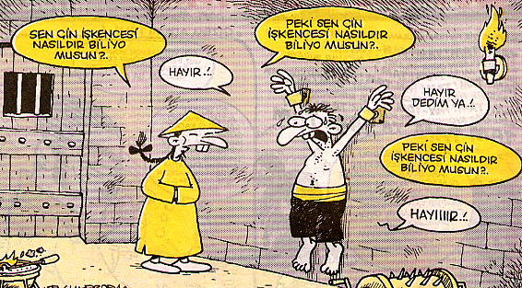
AŞIRI ÇALIŞ UYARISI

Slide 26
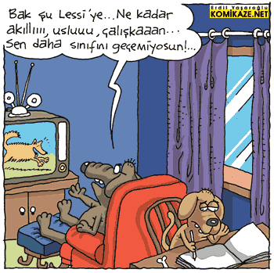

Slide 27
Kaygı (stres) anında neler hissederiz?
  Nefes darlığı, nefes alıp vermede düzensizlik
  Terleme, titreme, gerginlik, kalp çarpıntısı
  Kesik kesik nefes alma, aniden sinirlenme
  Bel ağrısı, mide ağrısı, ishal yada kabızlık
  Aşırı tepkide bulunma, sürekli baş ağrısı
  El ve ayak parmaklarında soğukluk
  Sürekli yorgunluk
  Boyun kaslarının gergin olması

Slide 28
Kaygının Bazı Sonuçları
Düşünceleri toparlayamama,ifade edeme
Unutkanlık, yorgunluk
Görsel ve işitsel kanaldan gelen bilgileri anlamada güçlük çekme
Dikkat ve konsantrasyon güçlüğü
Kas ağrıları, uyku ve yemek düzeninde bozulma, diğer fiziksel sorunlar

Slide 29
Kaygı Anında
HİSSEDİLEN OLUMSUZ DUYGULAR NELERDİR?
Başaramazsam !
Ölsem de kurtulsam, keşke bu duruma hiç düşmeseydim.
Hareketsizlik, huzursuzluk veya aşırı hareketlilik.
Sık sık gerçek sınavı düşünmek.
Hiçbir şey hatırlamadığını, sanki her şeyi unutmuş gibi hissetme.
Kendini suçlama.
Yok ben bu işi başaramayacağım.
Sürenin yetersiz olduğunu düşünmek.
Diğerlerinden farklı olduğunu, zayıf ve beceriksiz olduğunu düşünme
Sıkıntı bunaltı hisleri. Orayı terk etme isteği.

Slide 30
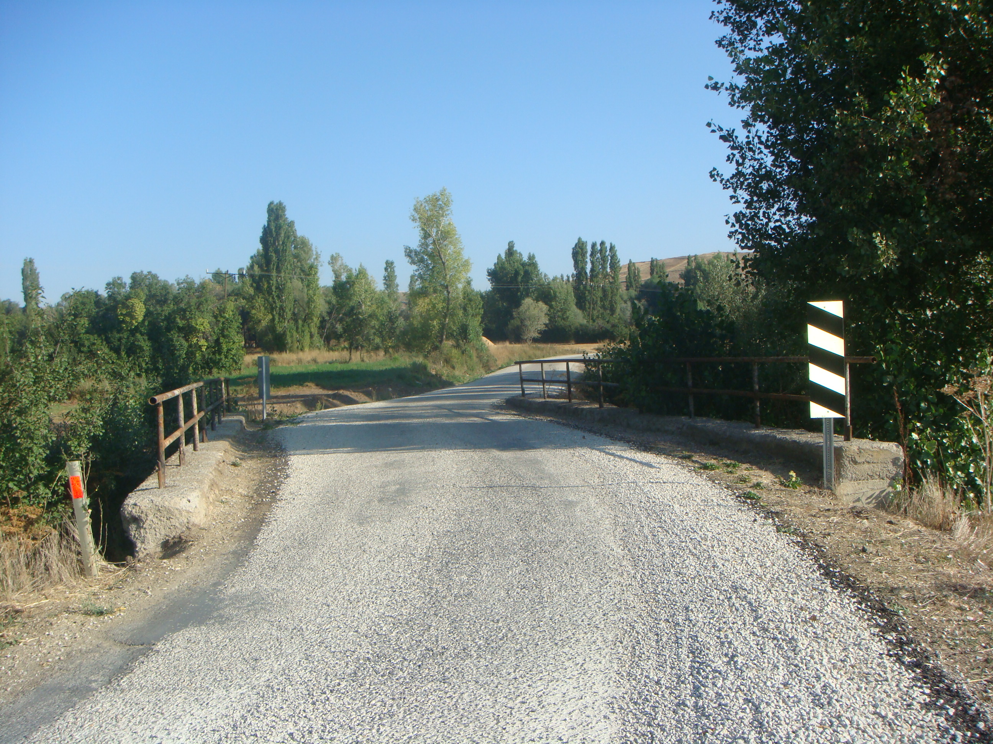

Slide 31
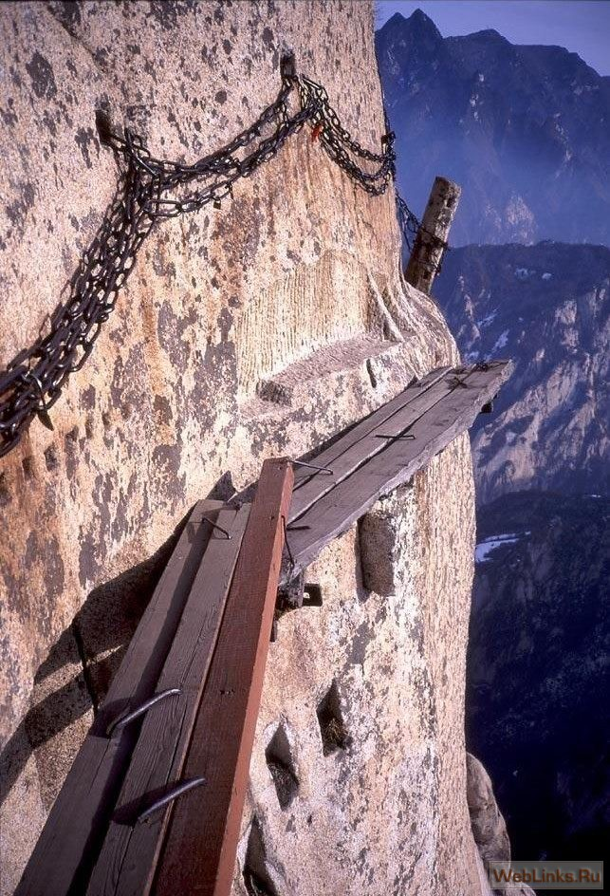

Slide 32
ASLINDA KAYGI;
Dümdüz ve rahat bir yolda ilerlerken;
Kendimizi, uçurumun kenarındaymış gibi, düşünmek ve hissetmektir…

Slide 33
KAYGININ OLUŞUMU
OLAY
KAYGI DUYGUSU
DAVRANIŞSAL TEPKİLER
DÜŞÜNCE
BAKIŞ AÇISI
SINAV
DİĞERLERİ BENDEN DAHA AKILLI VE DAHA ZEKİ
YIKICI KAYGI
KONSANTRE OLAMAMA, ÇALIŞMA İSTEKSİZLİĞİ, GERGİNLİK, HUZURSUZLUK
SINAV
YETERİNCE ÇALIŞTIM, BANA ARTIK DİKKATİM GEREKLİ”
YAPICI KAYGI
KONSANTRE OLMA, DİKKATİNİ RAHATLIKLA TOPLAMA, RAHAT OLMA

Slide 34
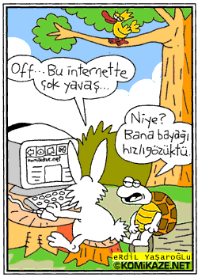
K
I
Y
A
S
L
A
M
A

Slide 35
OLUMSUZ DÜŞÜNME
Bu düşüncenizi destekleyen kanıt var mı?
Peki her zaman mı böyle?
Farklı olan bir örnek verebilir misin?
Başkası olsa ne derdi?
Daha farklı bir bakış açısı olamaz mı?
Arkadaşımız böyle bir sorunla gelse, biz ona neler söylerdik?
Varsayalım ki; haklılık payımız az da olsa var: peki, bu olumsuz düşünmenin bize ne faydası var?...

Slide 36
SINAV KAYGISIYLA
BAŞA ÇIKMA YOLLARI
1-HEDEFLERİNİZİ BELİRLEYİN
2- HAZIRLIK YAPIN
3-DÜZENLİ UYKU
4-BESLENMENİZE DİKKAT EDİN
5- SPOR YAPIN
6- OLUMLU DÜŞÜNÜN
7-SOLUK DENETİMİ YAPIN
8-HAYAL GÜCÜNÜZÜ OLUMLU KULLANIN
9-GEVŞEME TEKNİKLERİNİ ÖĞRENİN

Slide 37
KAYGI
-Derse devam ve etkin katılım.
-Bütün sistemler hakkında tam olarak bilgilenme ve bunları zamanında ve yerinde gerçekten uygulama,
-Gerçekçi hedef koyma
-Geleceğe değil, “şimdi ve burada”ya kenetlenme ve düşünme.
-Etkili, sistemli düzenli konu tekrarı ve test çözümü.

Slide 38
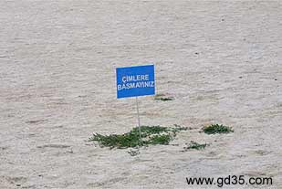

Slide 39
Kaygı ile nasıl başa çıkarız?
Kaygı oluşturan durumun farkına varma
Planlama, planlananı uygulama, tavizsiz çalışma
Öğretmene danışma, yetkin kişilerden görüş alma
Geçmişteki başarıları hatırlama
Gerçekçi olma, ümitli olma
Kendine güvenme, umutsuzluğa kapılmama
Başarılı arkadaş grubu içinde olma, başarılı model bulma
Başkaları için değil, kendisi için çalışma-yaşama
Sosyal, kültürel faaliyetlere zaman ayırma
Sınavı kazananlarla konuşma, motive olma
Başkaları ile kendisini kıyaslamama, olayları abartmama
Elinden geleni yaptıktan sonra, sonuca üzülmeme
Sınavın her şeyin ölçüsü olmadığını, zekanın ölçüsü olmadığını, kaybetmenin de kazanmak kadar normal olduğunu bilme..

Slide 40
Sınava İlişkin Olumsuz İç Konuşmalar
Her birimizin çeşitli konularda iç konuşmaları vardır. Bu şu anda da devam ediyordur. Bu konuşmalar pozitif olursa bize olumlu telkinde bulunur. Çalışma motivasyonu ve bilincini arttırır
Konuşmalar negatif olursa; konsantre, kaygı, başarısızlık gibi olumsuz duygu ve düşüncelere neden olur. Yani kendi kendimize olumsuz telkinde bulunmuş oluruz
Pozitif düşünce, konuşma ve telkini mutlaka öğrenmeliyiz
Düşünce sistemimiz GERÇEKCİ, GÜZEL VE FAYDALI, nitelikte olmalıdır

Slide 41
HAYAL GÜCÜNÜZÜ OLUMLU KULLANIN
Kendinizi rahat, güvende ve mutlu hissettiğiniz bir yerde hayal edin.

Slide 42
NEFES ALMAK
Nefes almanın kendisi bir gevşeme rahatlama yoludur.
Bütün rahatlama egzersizleri içerisinde, egzersizin bir parçası olarak kullanılmaktadır..
Doğru ve derin nefes almanın doğrudan damarları genişletme ve kanın bedenin en uç ve en derin noktalarına kadar ulaşmasını sağlama özelliği vardır.

Slide 43
BASİT BİR SOLUNUM EGZERSİZİ
Ciğerlerinizdeki havayı iyice boşaltın.
Burnunuzdan yavaşça nefes alın, nefes alırken 1 den 4 e kadar sayın
Nefesinizi tutun ve yine 1 den 4 e kadar sayın
Nefesinizi yavaşça ağzınızdan verin, 1 den 8 e kadar sayın.
Bu uygulamayı en fazla 3 defa üst üste yapın.

Slide 44
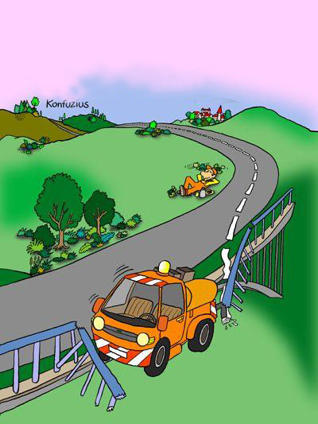
Bir hata yapıp, bunu düzeltmeyen kişi, ikinci bir hatayı yapmaktadır.

Slide 45
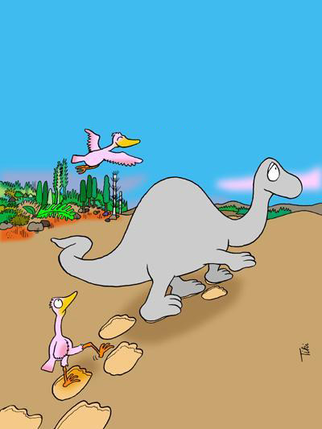
Birinin izinden yürüyerek,
en fazla onun kadar ileri gidebilirsiniz.
Kimi takip ettiğinize dikkat edin.

Slide 46
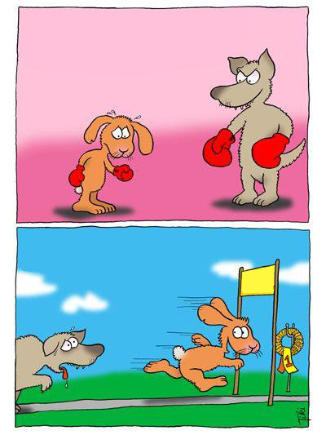
Zayıf yönlerinizden yakınmayın...
...Kuvvetli yönlerinize konsantre olun.

Slide 47
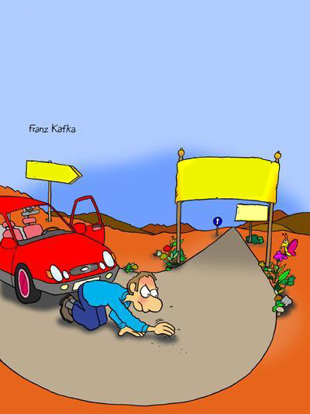
...vaktini olmayan engelleri aramakla geçirme...

Slide 48
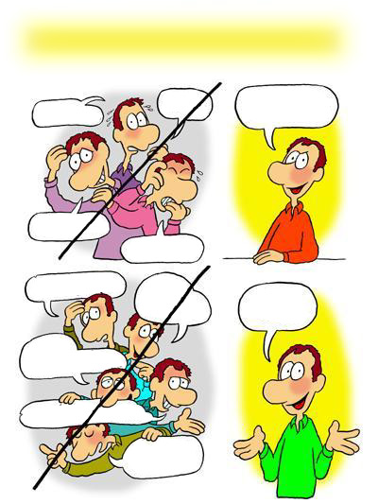
Yalın ve sade iletişim kurun
Ääh...
HAYIR.
Hmmm..
EVET.
...olabilir

Slide 49
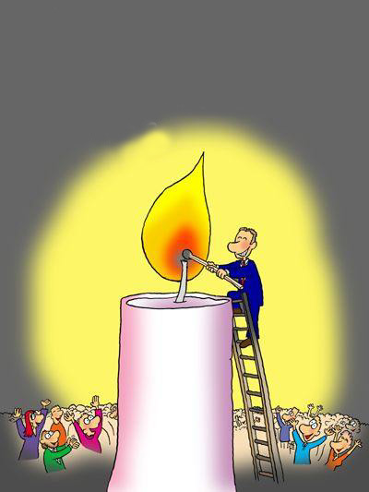
Karanlıktan şikayet edeceğine bir mum yak.

Slide 50
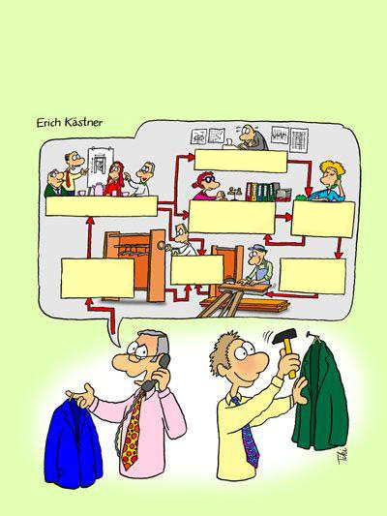
Bazıları;
zekalarını bir işi zorlaştırmak için kullanır,
bazıları kolaylaştırmak için...

Slide 51

İki insan arasındaki en kısa iletişim gülümsemektir.

Slide 52
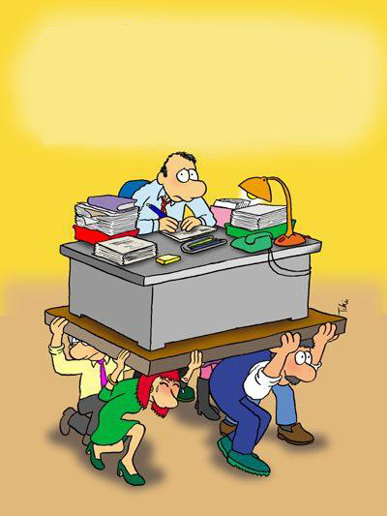
Senin için başkalarının ne kadar ağır yük taşıdığını görmezsin.

Slide 53
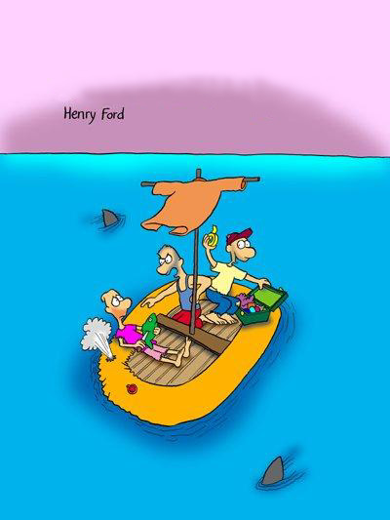
Hata arama, çözüm bul.

Slide 54


Slide 55
İLGİ VE KATILIMINIZ İÇİN;
TEŞEKKÜR EDERİM
TARHAN YAPRAK
PROF DR FUAT SEZGİN FEN LİSESİ
REHBER ÖĞRETMENİ

